Slide 1


Курс ДПП ПП
Основы биоинформатики и компьютерной биологии
Алгоритмы искусственного интеллекта в биологии и медицине
Практическое занятие 3. Продвинутое моделирование и оптимизация в биомедицинских задачах

Slide 2



Введение
Цели:
Сравнить логистическую регрессию, дерево решений и Random Forest на одном клиническом датасете.
Освоить настройку гиперпараметров с помощью Grid Search в caret.
Научиться вычислять и интерпретировать AUC‑ROC и F1‑score при умеренном дисбалансе классов.
Изучить важность признаков (Gini + permutation), построить RF на топ‑10 признаках и исследовать влияние числа деревьев.
601-800
9
370
13

Slide 3
601-800
9
Датасет Cleveland Heart Disease
370
13
Источник: UCI Machine Learning Repository (пакет kmed::heart)
297 пациентов с подозрением на ИБС
14 признаков: демография, факторы риска, ЭКГ, нагрузочные пробы, коронарография
Целевая переменная: 0 = здоров, 1–4 = степень ИБС

Slide 4
601-800
9
Признаки: факторы риска и клиника
370
13
Имя | Тип | Диапазон/коды | Смысл
age | числовой | годы | Возраст пациента.nust+1
sex | бинарный | 1 = мужчина, 0 = женщина | Пол, важен из‑за разного риска ИБС.nust+1
cp | категориальный (1–4) | 1 = типичная стенокардия; 2 = атипичная стенокардия; 3 = не ангинозная боль; 4 = бессимптомно | Тип боли в груди, отражает клинику ИБС.dataplatform.cloud.ibm+1
trestbps | числовой | мм рт. ст. | Артериальное давление в покое при поступлении.dataplatform.cloud.ibm+1
chol | числовой | мг/дл | Общий холестерин сыворотки.dataplatform.cloud.ibm+1
fbs | бинарный | 1 если глюкоза натощак > 120 мг/дл, иначе 0 | Маркёр нарушения углеводного обмена (диабет/преддиабет).dataplatform.cloud.ibm+1
restecg | категориальный (0–2) | 0 = нормальная ЭКГ; 1 = изменения ST–T; 2 = признаки гипертрофии ЛЖ по критериям Эстеса | Результаты ЭКГ в покое.dataplatform.cloud.ibm+1
thalach | числовой | уд/мин | Максимальная достигнутая ЧСС при нагрузочном тесте.pmc.ncbi.nlm.nih+1
exang | бинарный | 1 = стенокардия при нагрузке, 0 = нет | Наличие болей при нагрузочной пробе.dataplatform.cloud.ibm+1
oldpeak | числовой | относительные ед. (мм) | Депрессия сегмента ST относительно покоя при нагрузке, маркёр ишемии.dataplatform.cloud.ibm+1
slope | категориальный (0–2) | 0 = восходящий; 1 = плоский; 2 = нисходящий ST | Форма ST‑сегмента на пике нагрузки.dataplatform.cloud.ibm+1
ca | числовой (0–3) | 0–3 | Число крупных коронарных сосудов с контрастированием при коронарографии.dataplatform.cloud.ibm+1
thal | категориальный | 3 = нормальный; 6 = фиксированный дефект; 7 = обратимый дефект | Результат таллий‑перфузионного теста (обнаружение участков ишемии/рубца).dataplatform.cloud.ibm+1
num / class | порядковый (0–4) | 0 = нет болезни; 1–4 = различные степени ИБС | Диагноз: наличие и тяжесть коронарной болезни сердца.archive.ics.uci+2

Slide 5
601-800
9
Ссылка на скрипт / ноутбук
370
13
Ссылка на скрипт R:
https://disk.yandex.ru/d/mvLXggCIB-HKKw
Ссылка на github (все материалы по ДВ3):
https://github.com/RamiliaV/DV3_AI_repository

Slide 6
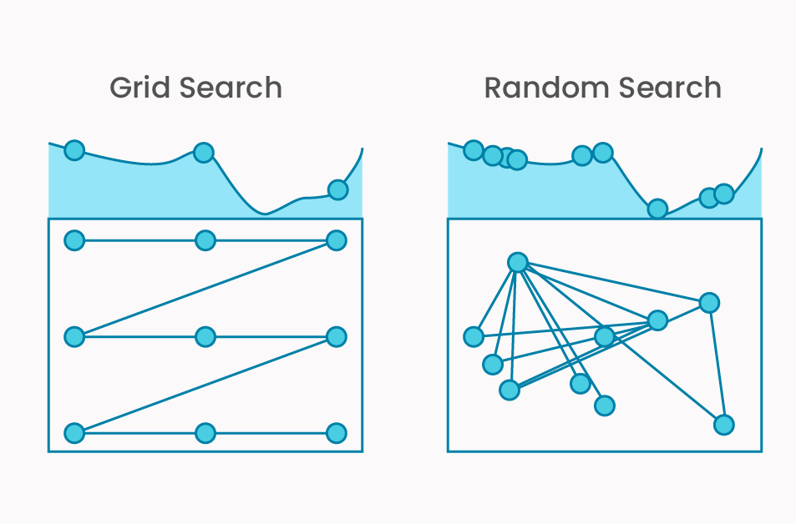
601-800
9
Идея Grid Search
370
13
Задаём сетку значений гиперпараметров
Для каждой комбинации параметров проводим k‑fold CV и считаем метрику (AUC‑ROC, F1).​
Сравниваем среднюю метрику между комбинациями и выбираем лучшую.​
Цена: растущая вычислительная сложность при увеличении числа гиперпараметров и значений.

Slide 7
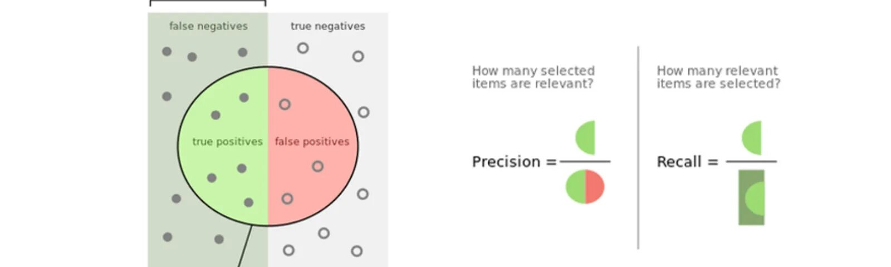

601-800
9
Метрика F1‑score
370
13
F1‑score — гармоническое среднее Precision и Recall:
$$F1=2⋅\frac{Precision⋅Recall}{Precision+Recall }$$

Slide 8
601-800
9
Подготовка данных в R
370
13
## Шаг 1. Загрузка и подготовка данных -------------------------------
library(kmed)
library(dplyr)
data("heart")
hd <- heart
# Просмотр структуры
str(hd)
summary(hd)
# Бинаризация целевой переменной:
# 0 -> healthy, 1–4 -> disease
hd_clean <- hd %>%
mutate(
disease = ifelse(num == 0, "healthy", "disease"),
disease = factor(disease)
) %>%
select(-num)
Объединяем числовые, категориальные признаки и целевую переменную.
Бинаризуем диагноз: 0 → healthy, 1–4 → disease; удаляем строки с пропусками.

Slide 9
601-800
9
Разбиение на train/test и EDA
370
13
## Шаг 2. Разбиение на train/test
library(caret)
set.seed(123)
train_idx <- createDataPartition(hd_clean$disease,
p = 0.7,
list = FALSE)
train_raw <- hd_clean[train_idx, ]
test_raw <- hd_clean[-train_idx, ]
# Проверка распределения классов
table(train_raw$disease)
table(test_raw$disease)
prop.table(table(train_raw$disease))
prop.table(table(test_raw$disease))
70% наблюдений в обучающей выборке, 30% — в тестовой.
Проверяем распределение healthy/disease в train и test.

Slide 10
601-800
9
Препроцессинг и корреляции
370
13
num_cols <- names(train_raw)[sapply(train_raw, is.numeric)]
cat_cols <- setdiff(names(train_raw), c(num_cols, "disease"))
pre_proc <- preProcess(train_raw[, num_cols],
method = c("center", "scale"))
train <- train_raw
train[, num_cols] <- predict(pre_proc, train_raw[, num_cols])
test <- test_raw
test[, num_cols] <- predict(pre_proc, test_raw[, num_cols])
corr_mat <- cor(train[, num_cols])
corrplot(corr_mat, method = "color", tl.cex = 0.7)
Стандартизируем только числовые признаки по train и применяем к test.
Строим матрицу корреляций по числовым переменным.

Slide 11
601-800
9
Cross‑validation и F1‑score
370
13
ctrl <- trainControl(
method = "cv",
number = 5,
summaryFunction = twoClassSummary,
classProbs = TRUE,
savePredictions = "final"
)
f1_score <- function(true, pred_class, positive = "disease") { ... }
5‑fold cross‑validation, метрика ROC внутри caret.
Пользовательская функция F1‑score для класса disease.

Slide 12
601-800
9
Модель 1: логистическая регрессия
370
13
model_glm <- train(
disease ~ .,
data = train,
method = "glm",
family = binomial,
trControl = ctrl,
metric = "ROC"
)
prob_glm <- predict(model_glm, newdata = test, type = "prob")[, "disease"]
pred_glm <- predict(model_glm, newdata = test, type = "raw")
roc_glm <- roc(test$disease, prob_glm)
auc_glm <- auc(roc_glm)
f1_glm <- f1_score(test$disease, pred_glm)
Базовая линейная модель для бинарной классификации.
Считаем AUC и F1 на тестовой выборке.

Slide 13
601-800
9
Модель 2: дерево решений (rpart) + Grid Search
370
13
Настраиваем параметр сложности дерева cp через Grid Search.
cp задаёт минимальное относительное улучшение качества (уменьшение ошибки/импурити), которое нужно получить, чтобы оставить ветвление в дереве.
Чем меньше cp, тем глубже и сложнее может вырасти дерево (меньше штраф за сложность, выше риск переобучения).
Чем больше cp, тем сильнее усечение (pruning), дерево будет более компактным и устойчивым, но возможно недообученным.
grid_rpart <- expand.grid(cp = c(0.001, 0.01, 0.05))
model_rpart <- train(
disease ~ .,
data = train,
method = "rpart",
trControl = ctrl,
tuneGrid = grid_rpart,
metric = "ROC"
)
prob_rpart <- predict(model_rpart, newdata = test, type = "prob")[, "disease"]
pred_rpart <- predict(model_rpart, newdata = test, type = "raw")
roc_rpart <- roc(test$disease, prob_rpart)
auc_rpart <- auc(roc_rpart)
f1_rpart <- f1_score(test$disease, pred_rpart)

Slide 14
601-800
9
Модель 3: Random Forest + Grid Search
370
13
grid_rf <- expand.grid(mtry = c(2, 4, 6, 8))
model_rf <- train(
disease ~ .,
data = train,
method = "rf",
trControl = ctrl,
tuneGrid = grid_rf,
metric = "ROC",
ntree = 200
)
best_mtry <- model_rf$bestTune$mtry
prob_rf <- predict(model_rf, newdata = test, type = "prob")[, "disease"]
pred_rf <- predict(model_rf, newdata = test, type = "raw")
roc_rf <- roc(test$disease, prob_rf)
auc_rf <- auc(roc_rf)
f1_rf <- f1_score(test$disease, pred_rf)
Перебираем mtry, фиксируя ntree = 200, и выбираем лучшую комбинацию по ROC.

Slide 15
601-800
9
Сравнение моделей и ROC‑кривые
370
13
results <- data.frame(
model = c("Logistic Regression",
"Decision Tree (rpart)",
"Random Forest"),
AUC = c(as.numeric(auc_glm),
as.numeric(auc_rpart),
as.numeric(auc_rf)),
F1 = c(f1_glm, f1_rpart, f1_rf)
)
Таблица AUC и F1 для трёх моделей на одном тесте.

Slide 16
601-800
9
Сравнение моделей и ROC‑кривые
370
13
plot(roc_glm, col = "steelblue", lwd = 2,
main = "ROC-кривые: сравнение моделей (Heart Disease)")
lines(roc_rpart, col = "darkorange", lwd = 2)
lines(roc_rf, col = "forestgreen", lwd = 2)
abline(a = 0, b = 1, lty = 2, col = "gray")
legend("bottomright",
legend = c("LogReg", "Decision Tree", "Random Forest"),
col = c("steelblue", "darkorange", "forestgreen"),
lwd = 2)

Slide 17
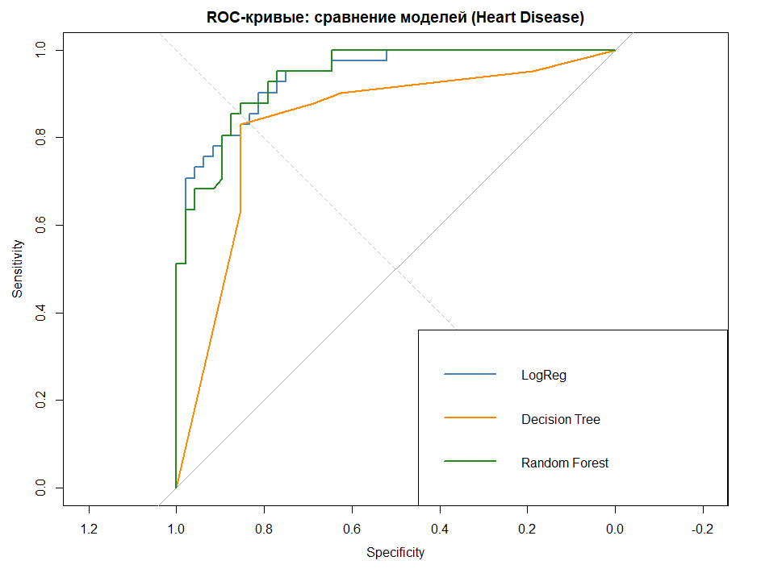
601-800
9
Сравнение моделей и ROC‑кривые
370
13

Slide 18
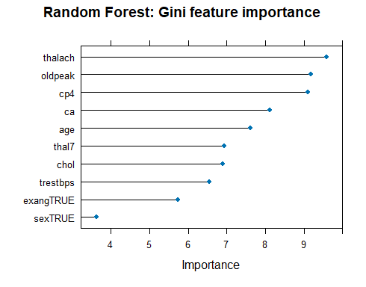
601-800
9
Gini‑важность признаков (Random Forest)
370
13
imp_rf_gini <- varImp(model_rf, scale = FALSE)
imp_rf_gini
plot(imp_rf_gini, top = 10,
main = "Random Forest: Gini feature importance")
Встроенная Gini‑importance показывает, какие признаки чаще всего уменьшают impurity в деревьях.

Slide 19
601-800
9
Permutation importance по AUC
370
13
perm_importance_auc <- function(model, data, target = "disease") { ... }
imp_rf_perm <- perm_importance_auc(model_rf, test, target = "disease")
imp_rf_perm
Перетассовываем каждый признак по очереди и измеряем падение AUC.
Чем сильнее падает AUC, тем важнее признак для модели.

Slide 20
601-800
9
Сводная таблица importance и boxplot
370
13
gini_df <- imp_rf_gini$importance
gini_df$feature <- rownames(gini_df)
colnames(gini_df)[1] <- "gini_importance"
imp_df <- gini_df %>%
mutate(
perm_importance = imp_rf_perm[feature],
rank_gini = rank(-gini_importance, ties.method = "min"),
rank_perm = rank(-perm_importance, ties.method = "min")
) %>%
arrange(rank_perm)
top_feature <- imp_df$feature[1]
boxplot(
train[[top_feature]] ~ train$disease,
main = paste("Распределение", top_feature, "по классам"),
xlab = "disease",
ylab = top_feature,
col = c("lightblue", "lightpink")
)

Slide 21
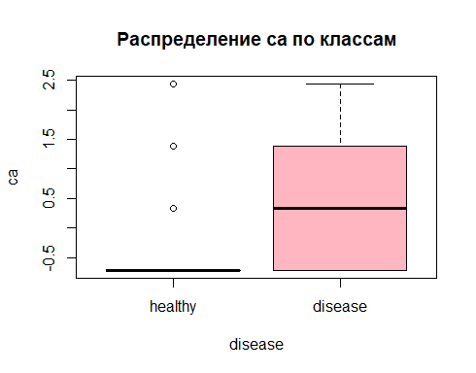
601-800
9
Сводная таблица importance и boxplot
370
13
Для самого важного признака показываем распределение по healthy/disease.

Slide 22
601-800
9
Random Forest на топ‑5 признаках
370
13
k <- 5
topk <- head(imp_df$feature[!is.na(imp_df$perm_importance)], k)
train_topk <- train[, c(topk, "disease")]
test_topk <- test[, c(topk, "disease")]
model_rf_topk <- train(
disease ~ .,
data = train_topk,
method = "rf",
trControl = ctrl,
tuneGrid = grid_rf,
metric = "ROC",
ntree = 200
)
prob_rf_topk <- predict(model_rf_topk, newdata = test_topk, type = "prob")[, "disease"]
pred_rf_topk <- predict(model_rf_topk, newdata = test_topk, type = "raw")
roc_rf_topk <- roc(test_topk$disease, prob_rf_topk)
auc_rf_topk <- auc(roc_rf_topk)
f1_rf_topk <- f1_score(test_topk$disease, pred_rf_topk)
data.frame(
model = c("RF_all_features", paste0("RF_top", k)),
AUC = c(as.numeric(auc_rf), as.numeric(auc_rf_topk)),
F1 = c(f1_rf, f1_rf_topk)
)

Slide 23
601-800
9
Влияние числа деревьев
370
13
rf_50 <- train(
disease ~ .,
data = train,
method = "rf",
trControl = ctrl,
tuneGrid = data.frame(mtry = best_mtry),
metric = "ROC",
ntree = 50
)
rf_200 <- model_rf
rf_1000 <- train(
disease ~ .,
data = train,
method = "rf",
trControl = ctrl,
tuneGrid = data.frame(mtry = best_mtry),
metric = "ROC",
ntree = 1000
)
models_ntree <- list(rf_50 = rf_50, rf_200 = rf_200, rf_1000 = rf_1000)
ntree_results <- lapply(names(models_ntree), function(name) {
m <- models_ntree[[name]]
prob <- predict(m, newdata = test, type = "prob")[, "disease"]
pred <- predict(m, newdata = test, type = "raw")
data.frame(
model = name,
AUC = as.numeric(auc(roc(test$disease, prob))),
F1 = f1_score(test$disease, pred)
)
})
ntree_results <- do.call(rbind, ntree_results)

Slide 24
601-800
9
Заключение
370
13
Мы реализовали полный ML‑pipeline: от подготовки данных и стандартизации до настройки моделей и анализа важности признаков.
Random Forest на Cleveland Heart Disease, как правило, превосходит логрег и дерево по AUC и F1, но остаётся достаточно интерпретируемым.
Gini‑ и permutation‑importance помогают выделить клинически значимые факторы риска и построить компактную, но точную модель на топ‑10 признаках.
Анализ влияния mtry, числа деревьев и отбора признаков — пример практической оптимизации моделей для биомедицинских задач.

Slide 25
Спасибо за внимание!

